Slide 1
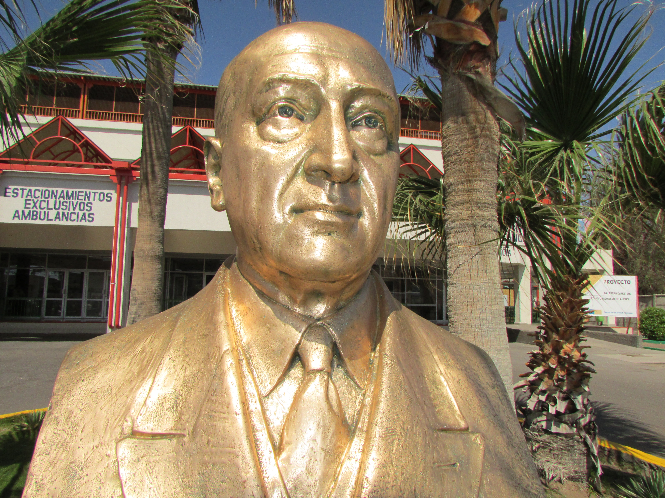


Cuenta
Pública Participativa
2024
Hospital Regional de Iquique
Dr. Ernesto Torres Galdames

Slide 2


Contenidos:
Atención a nuestros pacientes – Gestión hospitalaria
El hospital y su entorno
Nuestro hospital
Recursos
Nuestros funcionarios

Slide 3
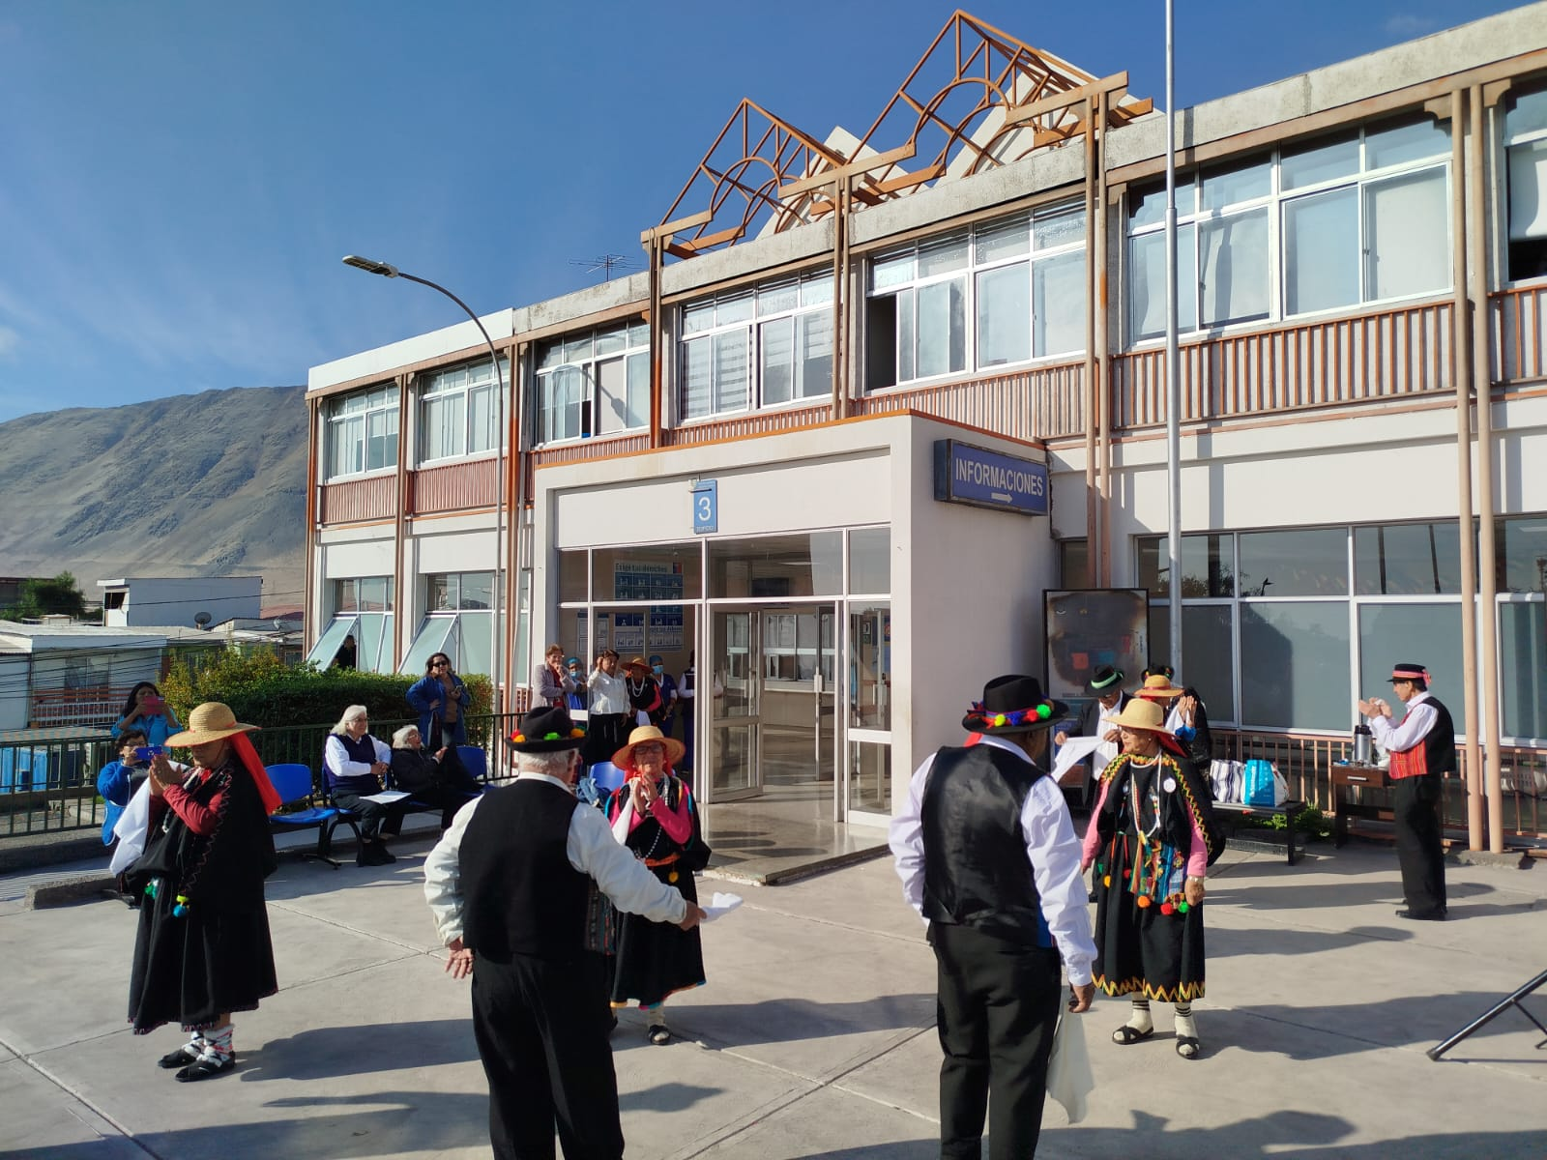
Nuestro Hospital:
El hospital regional de Iquique, doctor Ernesto Torres Galdames es el principal recinto hospitalario público en la región de Tarapacá.
Además, es el único recinto de salud que ofrece atenciones de alta complejidad.
En 2024, el hospital de Iquique estuvo enfocado en resolver listas de espera quirúrgica y de especialidad, además de la obtención de mejoras continuas de infraestructura y equipamiento clínico.

Slide 4



Gestión financiera 2024
Presupuesto inicial
M$91.208.148
M$127.113.505
Presupuesto final

Slide 5

Nuestros funcionarios

Slide 6
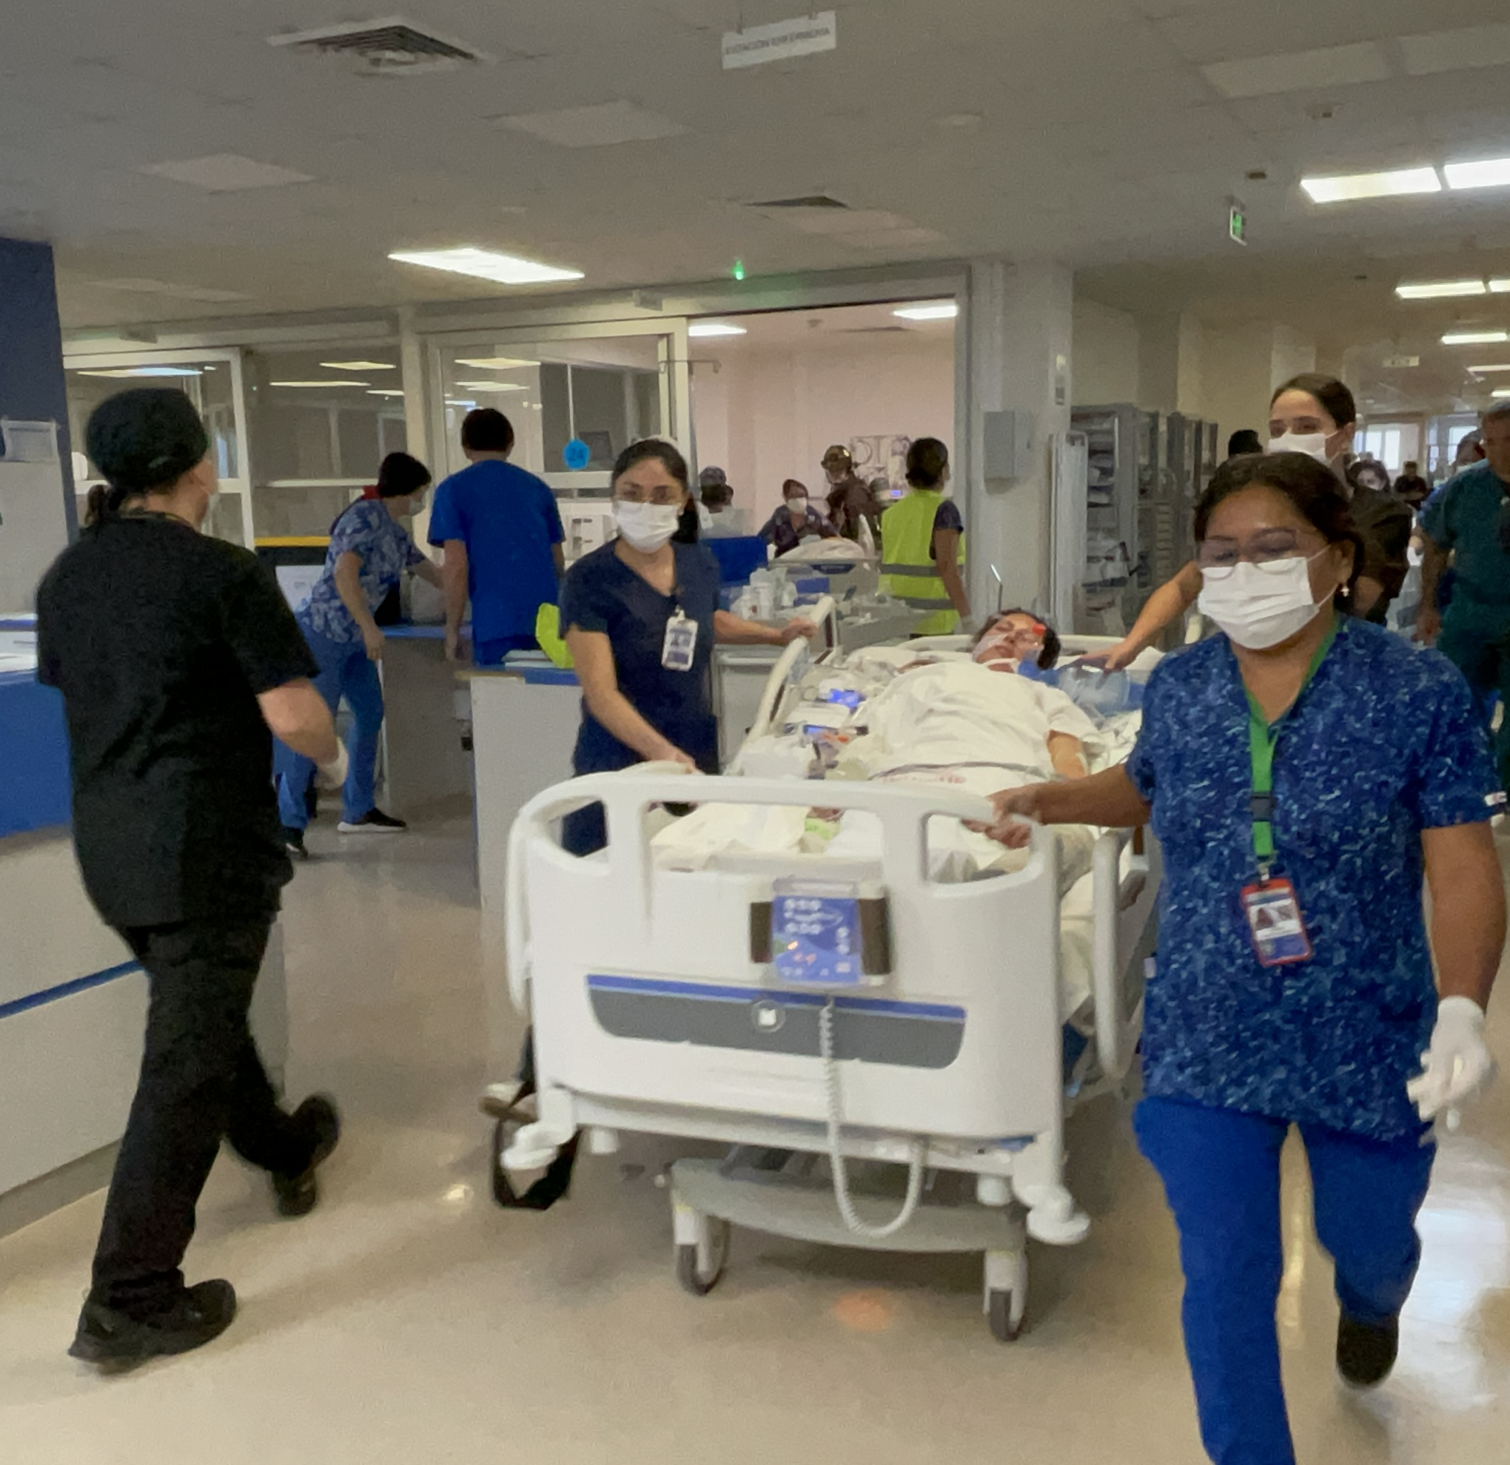
Dotación 2024
Funcionarios Ley 18.834
1.845
Honorarios permanentes
78

Slide 7
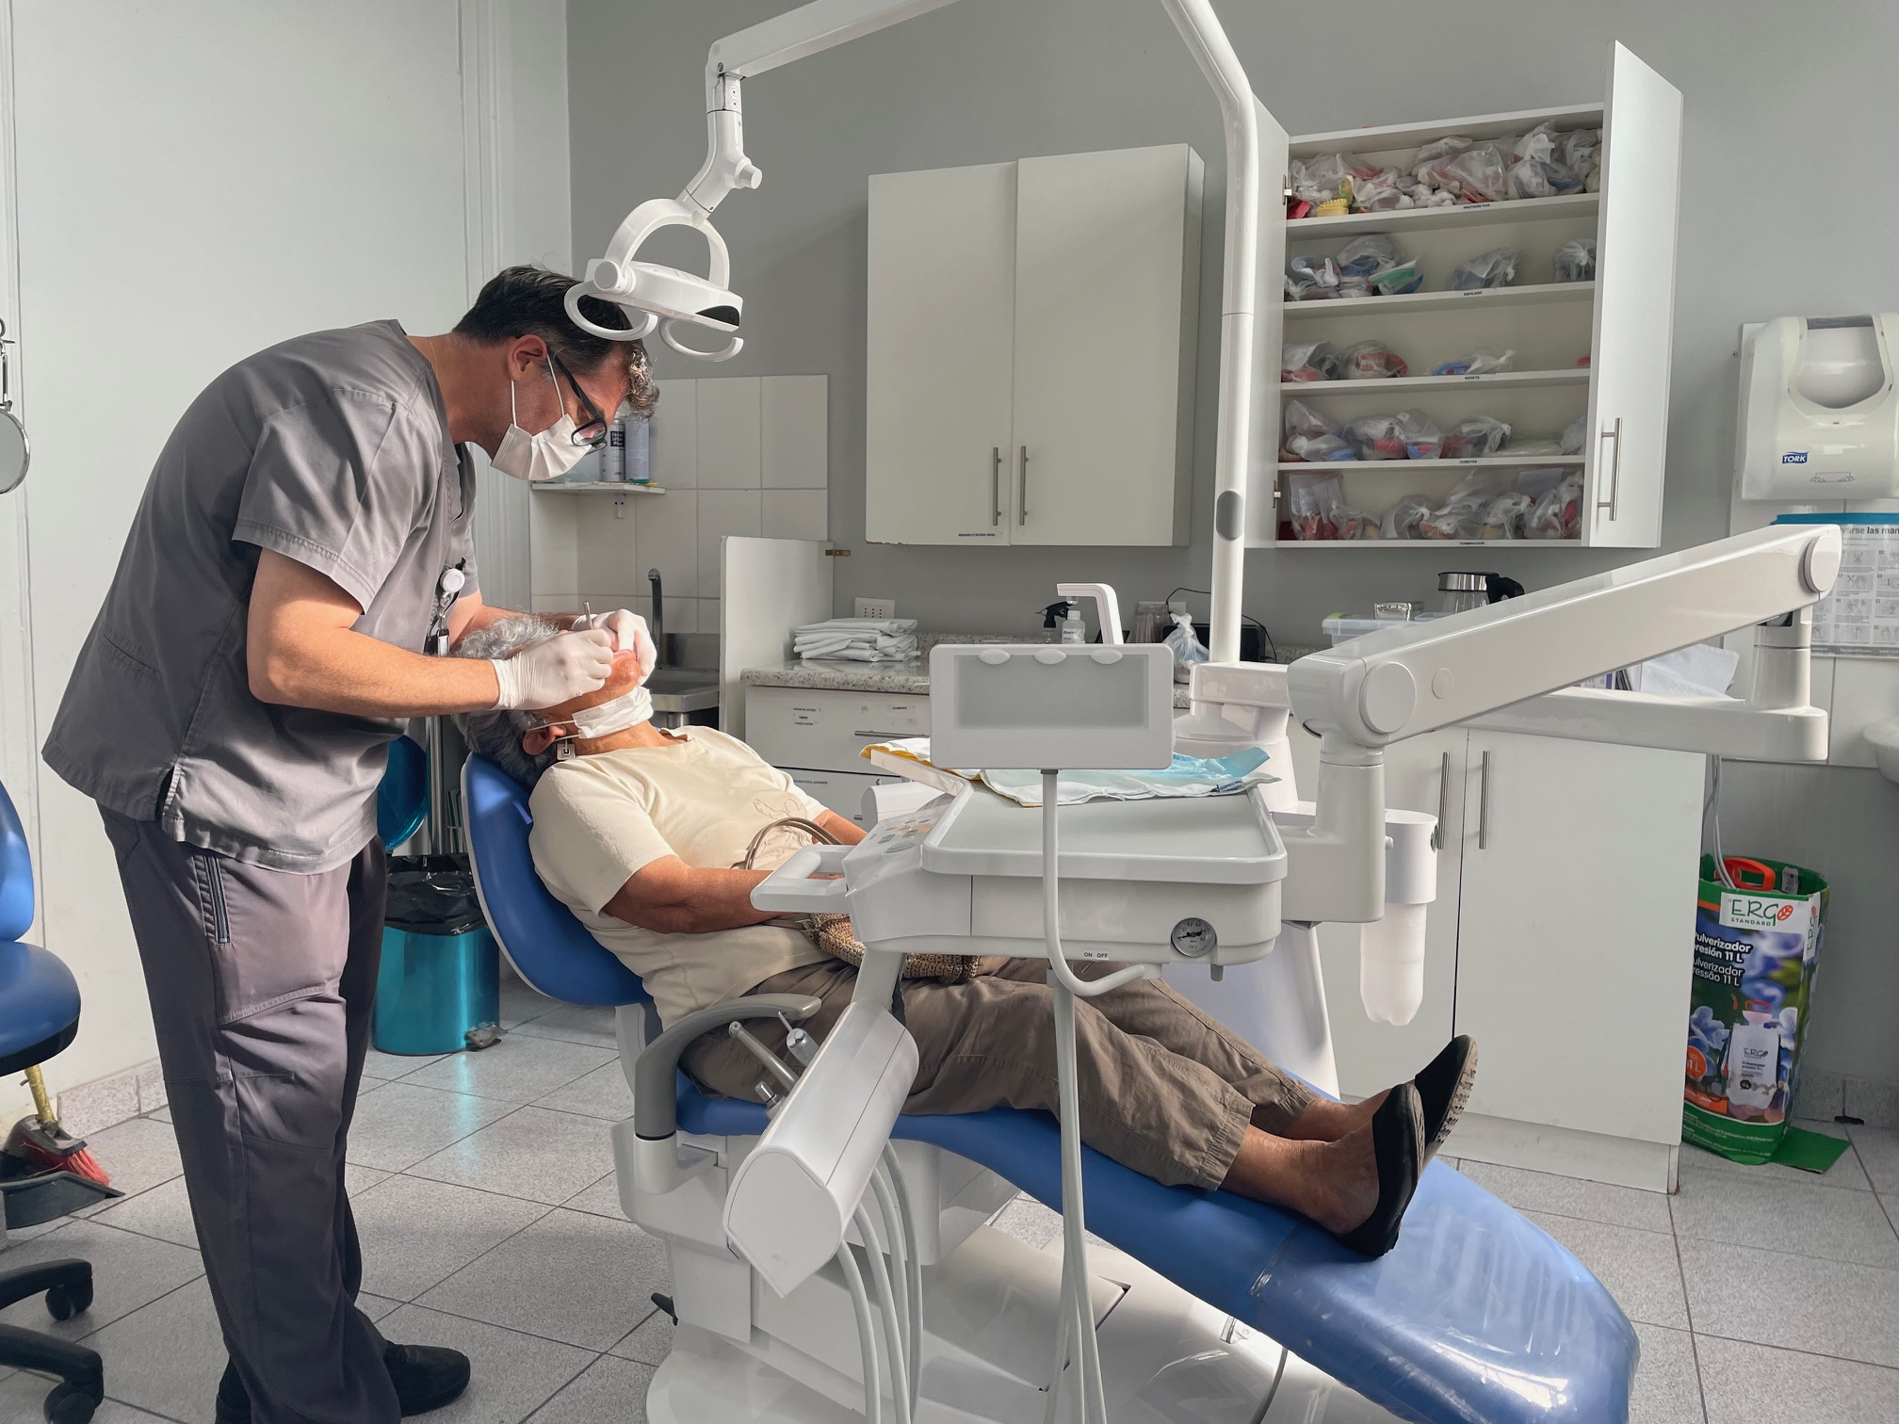
Dotación 2024
Nº de horas
Ley 19.664
8.393
Nº de cargos
Ley 15.076
136
Q. Farmacéuticos: 20
Médicos: 282
Odontólogos: 25
Total: 327

Slide 8
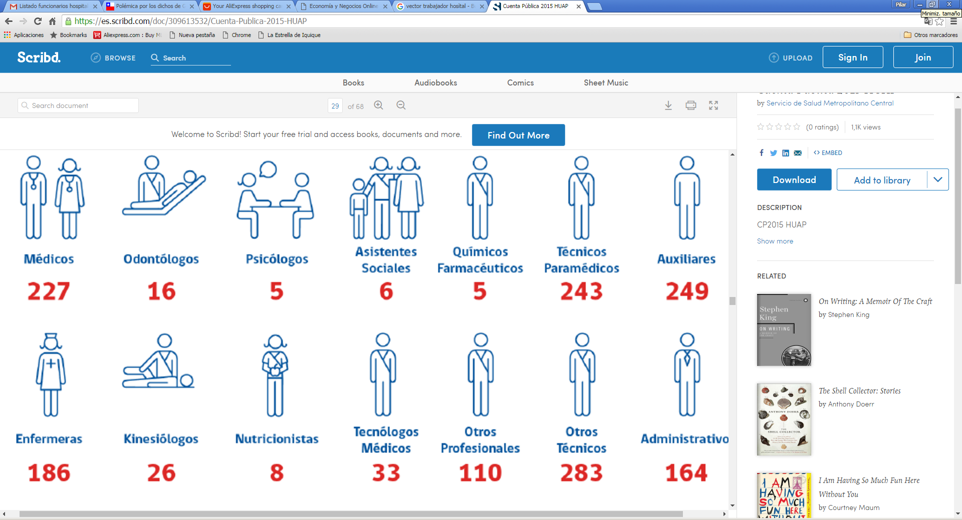
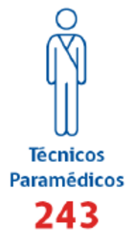
Dotación 2024
Dotación total: 2.449
Terapeuta ocupacional
282
25
26
29
20
778
276
11
227
25
9
13
Matrones
396
79
19
79
72
46
228
83

Slide 9
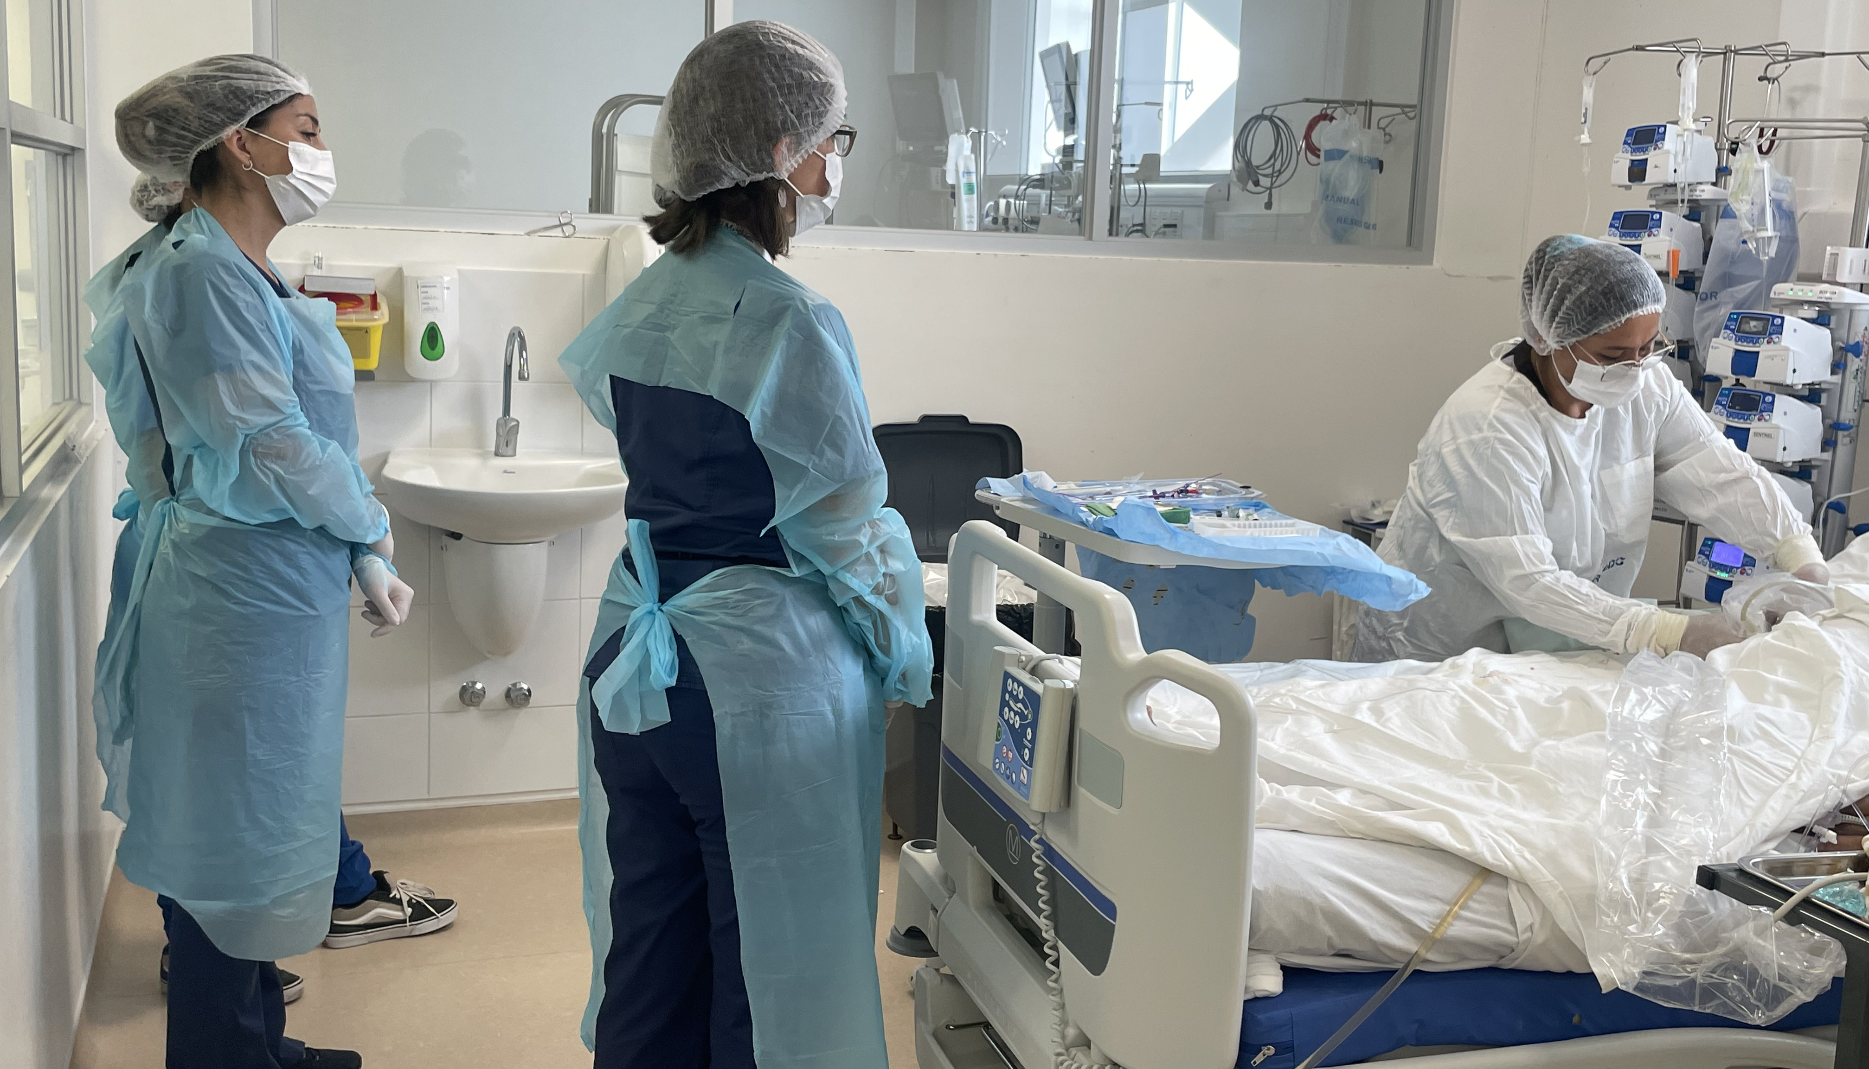
Atención
a nuestros pacientes

Slide 10
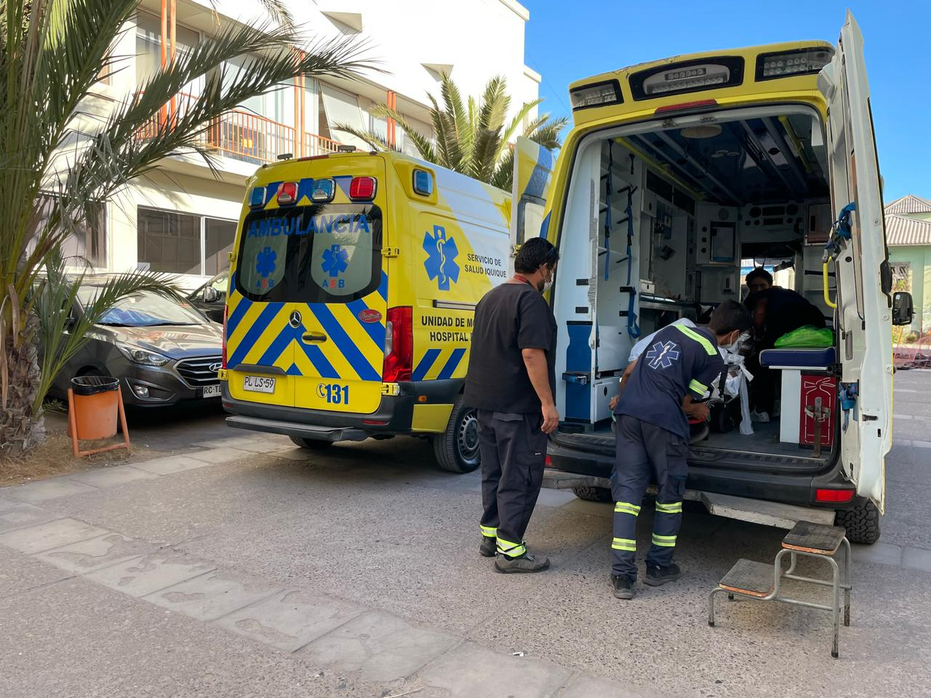
Gestión hospitalaria 2024
Egresos hospitalarios
17.726

Slide 11
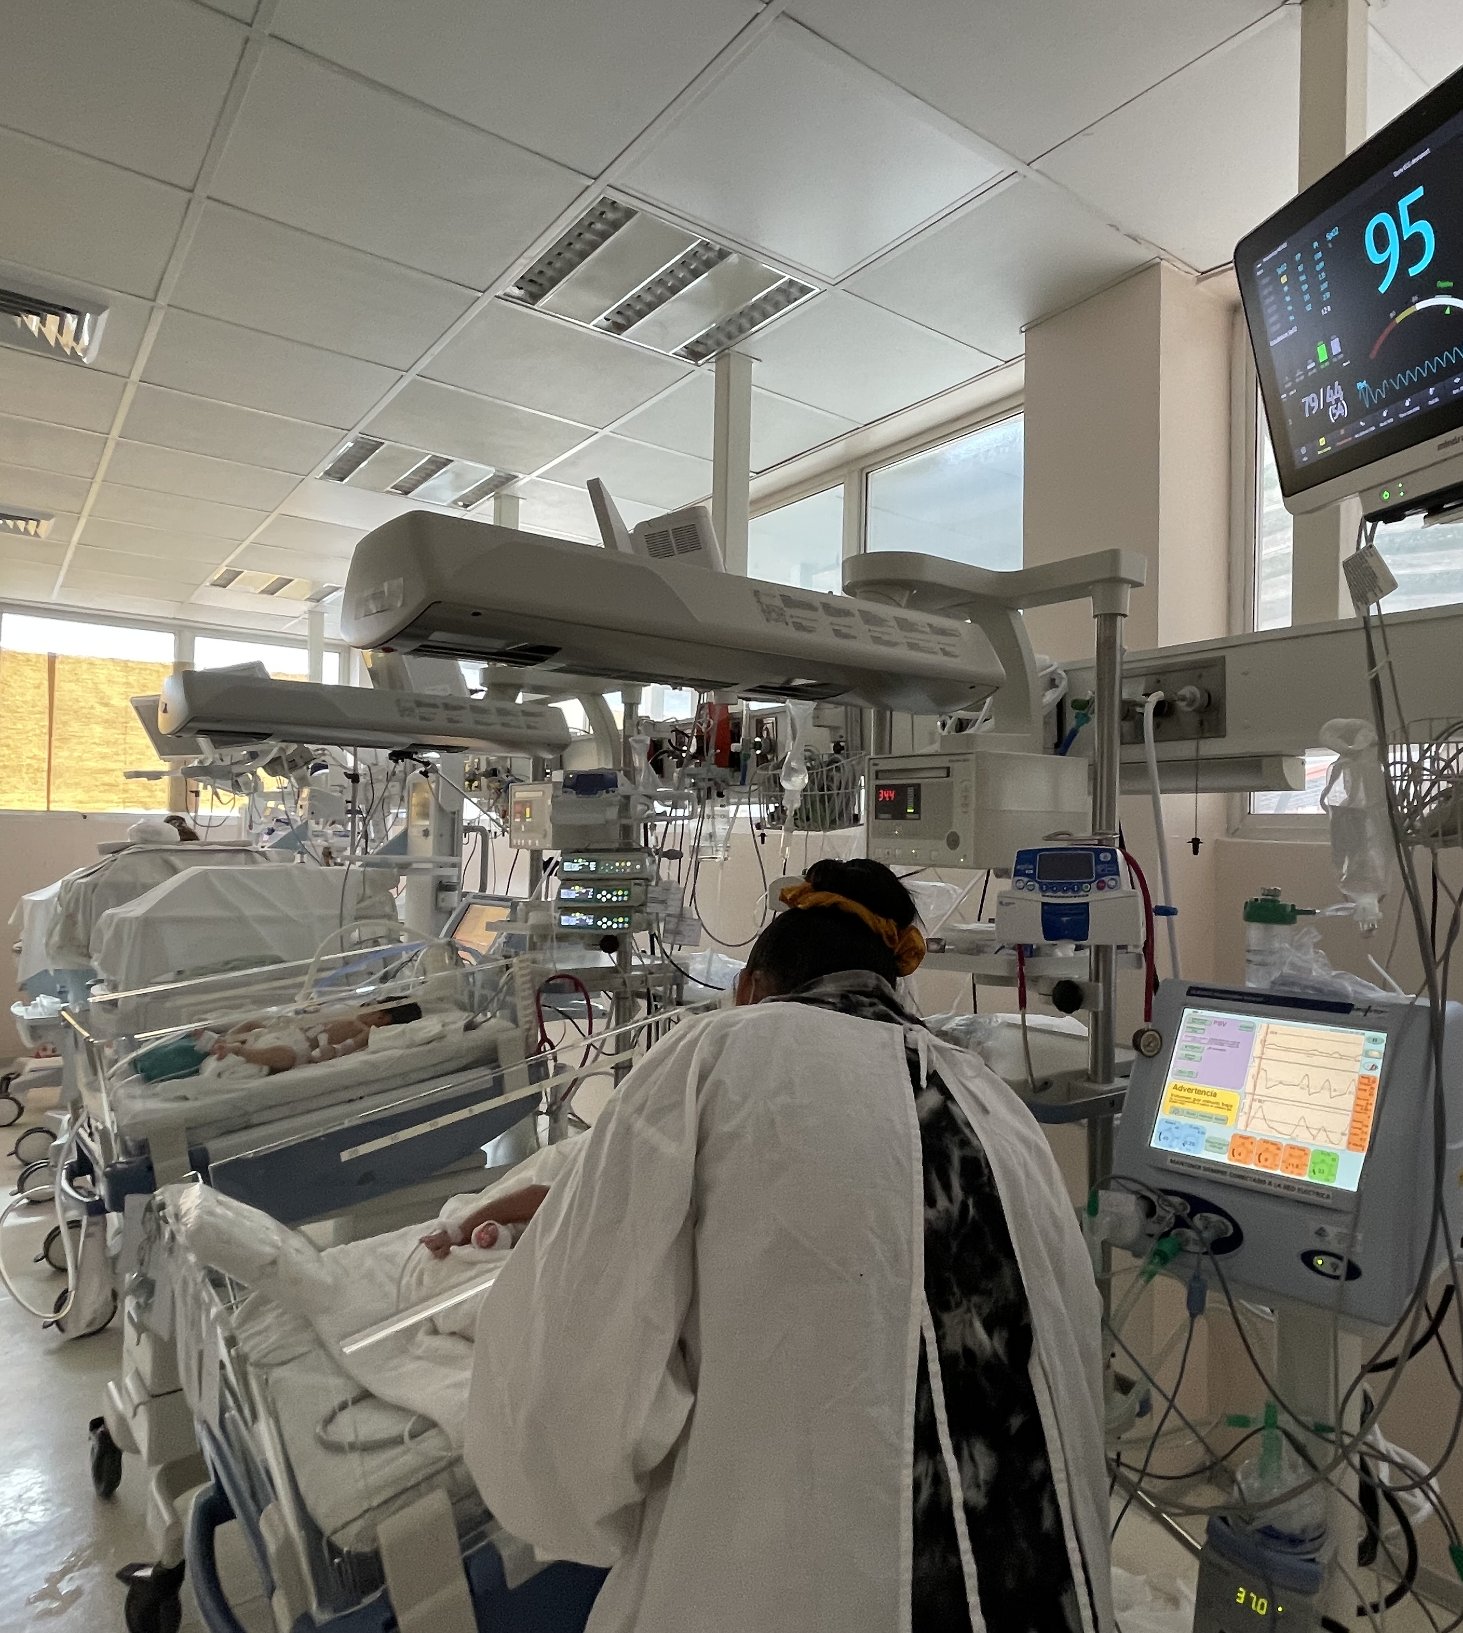
Gestión hospitalaria 2024
Porcentaje de ocupación días cama
84.32%
Días de
estada
114.764
Promedio de días de estada
6.47

Slide 12
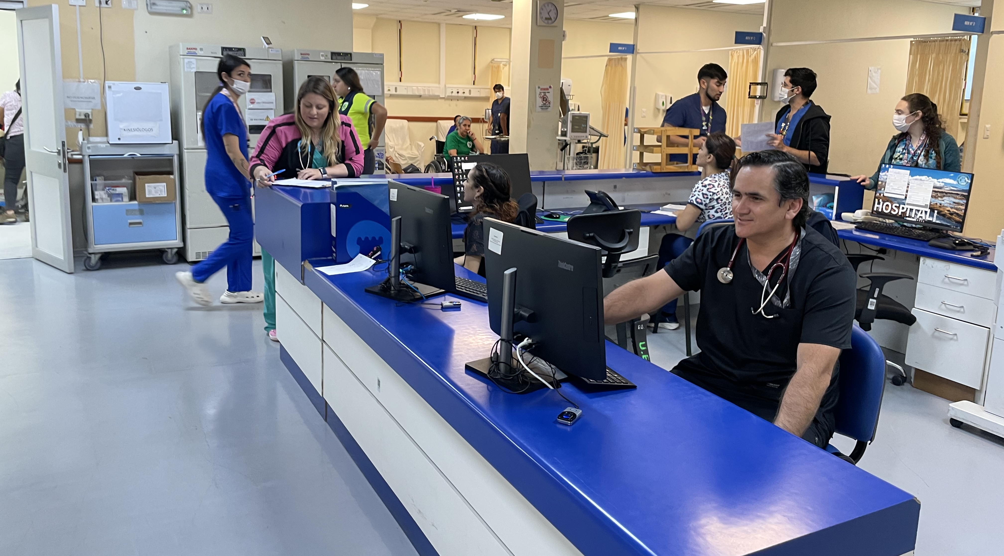
Gestión hospitalaria 2024
Atenciones médicas de urgencia
94.274

Slide 13
Gestión hospitalaria 2024
Evolución atenciones médicas de urgencia

Slide 14
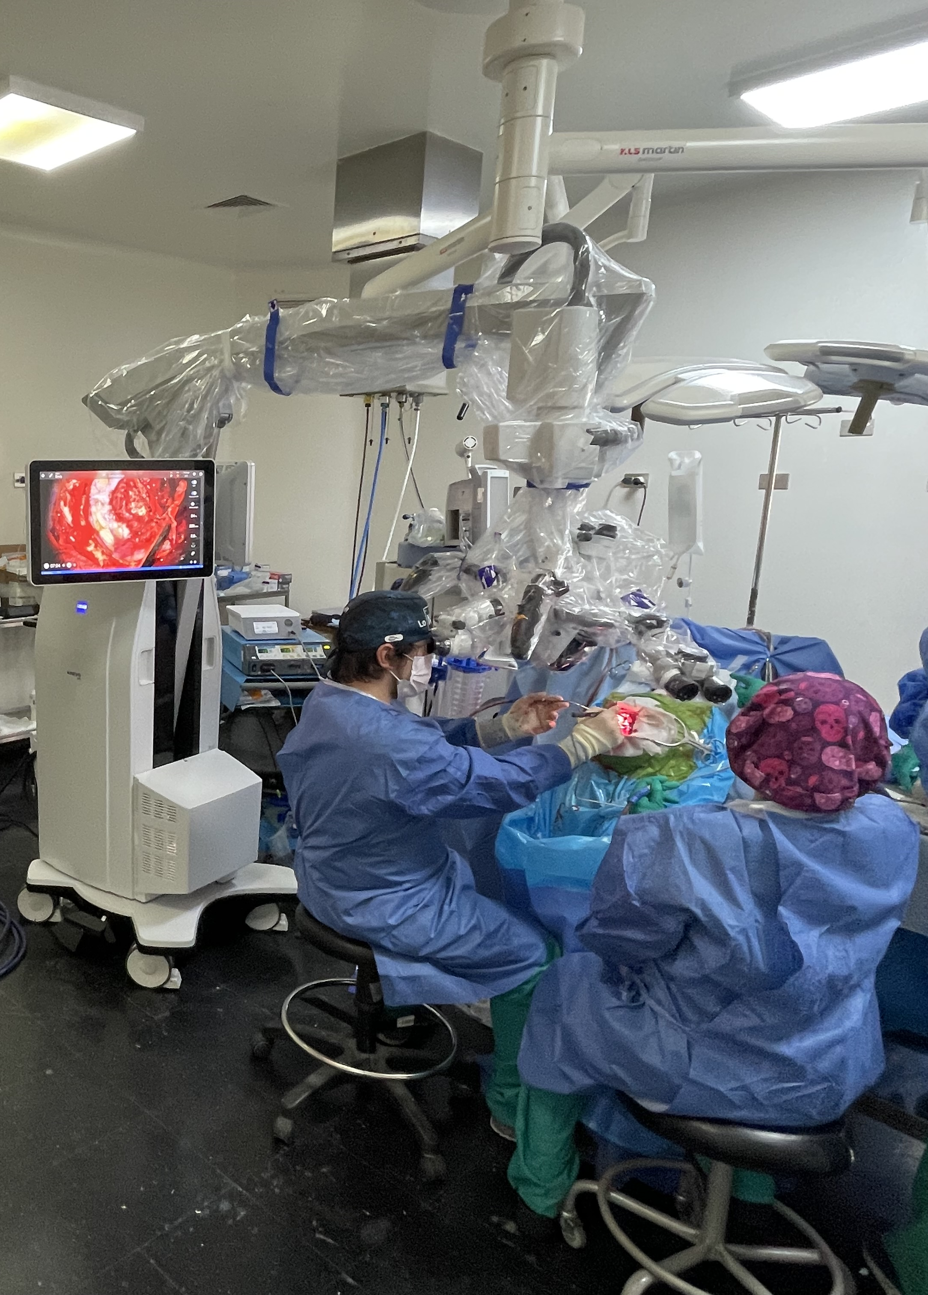
Gestión hospitalaria 2024
Total cirugías
15.371
Cirugías mayores electivas no ambulatorias
4.542
Cirugías mayores electivas ambulatorias
3.122
Cirugías de urgencia no ambulatorias
2.417
Cirugías menores:
5.290

Slide 15
Gestión hospitalaria 2024
Evolución de Cirugías Mayores electivas no ambulatorias

Slide 16
Gestión hospitalaria 2024
Evolución Cirugías Mayores electivas ambulatorias

Slide 17
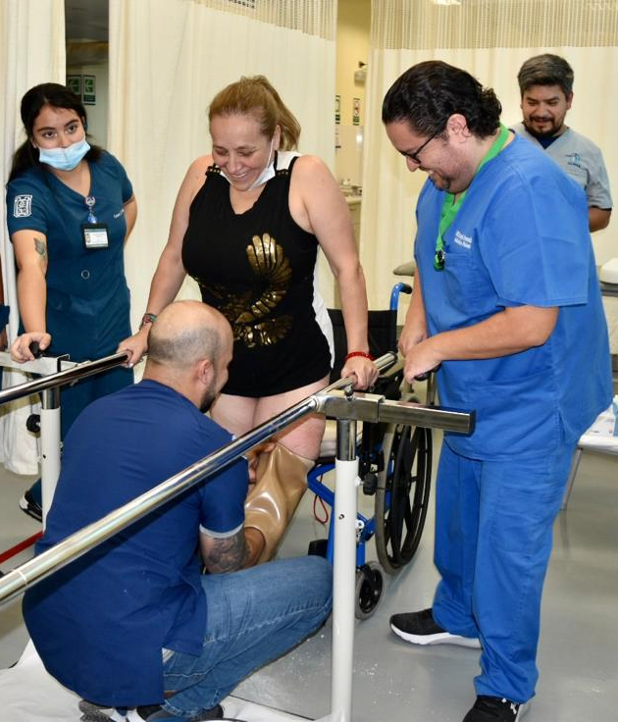
Gestión hospitalaria 2024
Total atenciones en Consultorio
de Especialidades:
108.503
Atenciones nuevas:
28.440
Atenciones de control:
80.063

Slide 18
Gestión hospitalaria 2024
Evolución de atenciones en Consultorio de Especialidades

Slide 19
Gestión hospitalaria 2024
Relación entre consultas realizadas y cantidad de No se Presenta, NSP.
Consultas realizadas No se presenta
22.189
21.21%
11.324
13.17%
107.861
104.614
NSP consulta nueva: 4.772
NSP consulta control: 6.552 Total NSP: 11.324
10.44 % del total de consultas

Slide 20
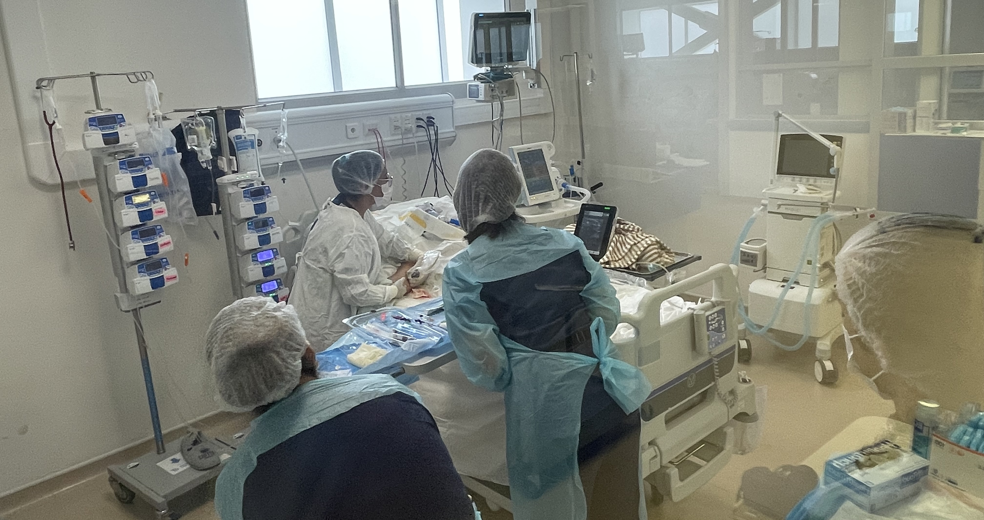
Gestión hospitalaria 2024 - Dotación de camas
402
Número total de camas del hospital de Iquique:

Slide 21
Gestión hospitalaria 2024- Distribución de camas
Distribución de camas por área:

Slide 22
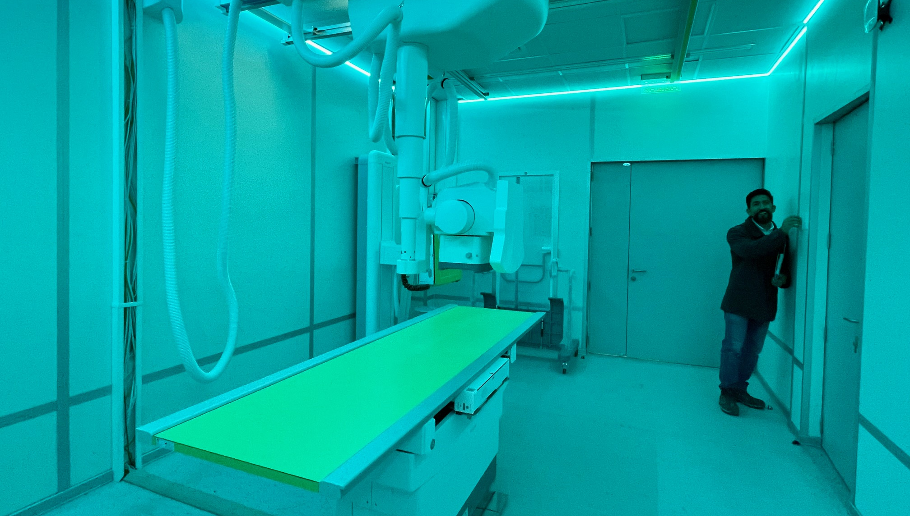
Gestión hospitalaria 2024 – Imagenología
99.513
Total exámenes de imagenología:
Scanner: 25.311
Mamografías: 796
Resonancias: 4.304
Ecografías: 7.544
Radiografías: 59.123
RX especiales: 433
Otros: 2.002

Slide 23

Gestión hospitalaria 2024 – Anatomía Patológica
34.997
Total exámenes Anatomía Patológica:
PAP: 22.904
Citologías: 641
Inmunohistoquímica: 426
Histoquímica: 5.595
Biopsia intraoperatoria: 105
Biopsias seriadas: 1.242
Biopsias simples: 11.056

Slide 24
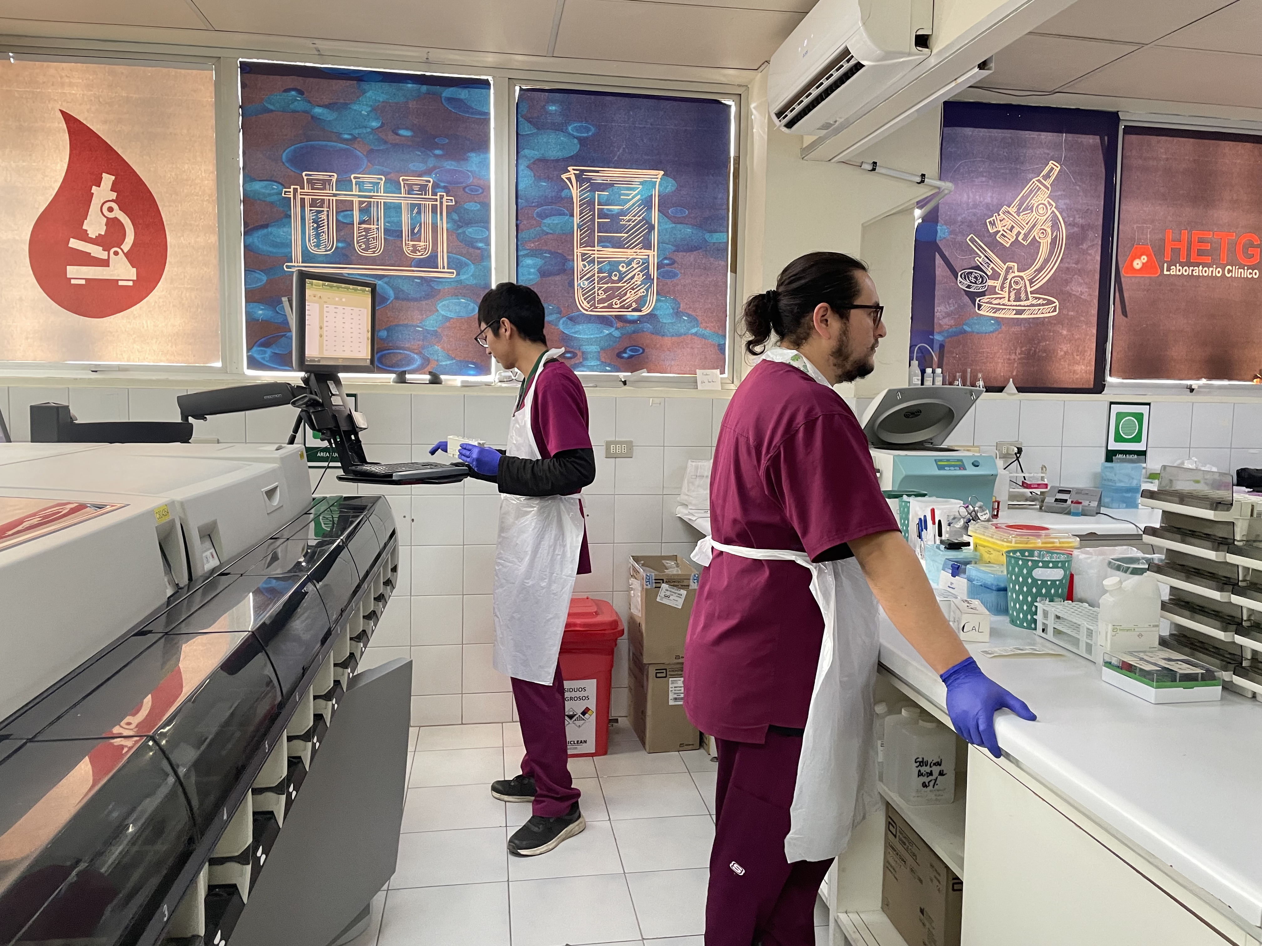
Gestión hospitalaria 2024 – Laboratorio Clínico HETG.
1.560.424
Total de exámenes:

Slide 25
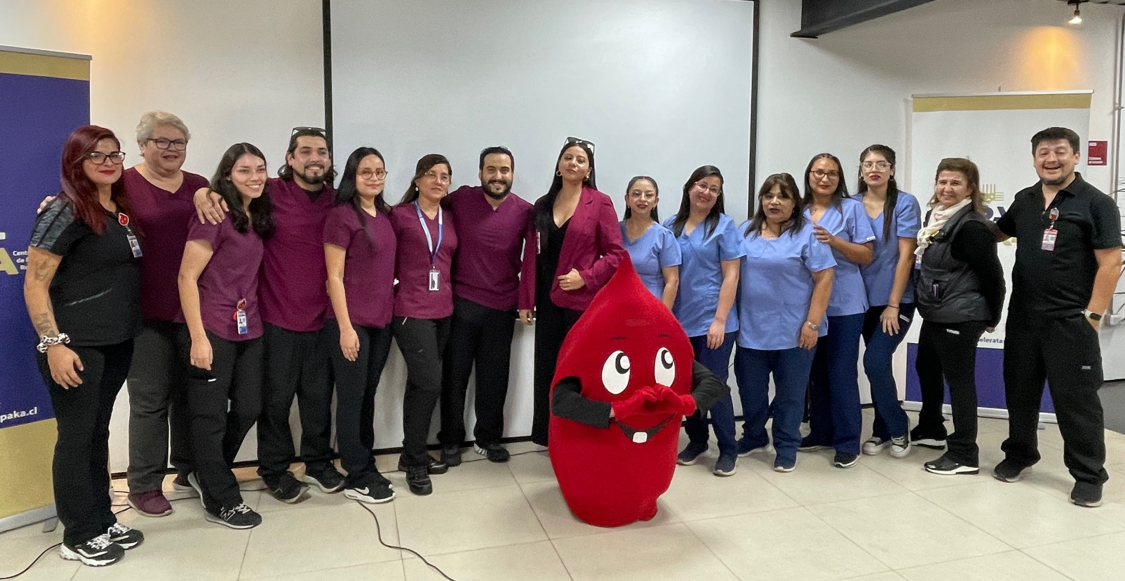
Gestión hospitalaria 2024 – Unidad Medicina Transfusional
Total de Transfusiones
6.310
Total de donantes efectivos atendidos
4.496

Slide 26

Gestión hospitalaria 2024 – Hospitalización domiciliaria
102.983
3.653
Número total de visitas domiciliarias:
Total pacientes atendidos:

Slide 27

Gestión hospitalaria 2024 – Nacimientos
3.131
1.063
Total de partos:
Partos normales:
2.005
Cesáreas:
1.526
Cirugías Ginecológicas:

Slide 28
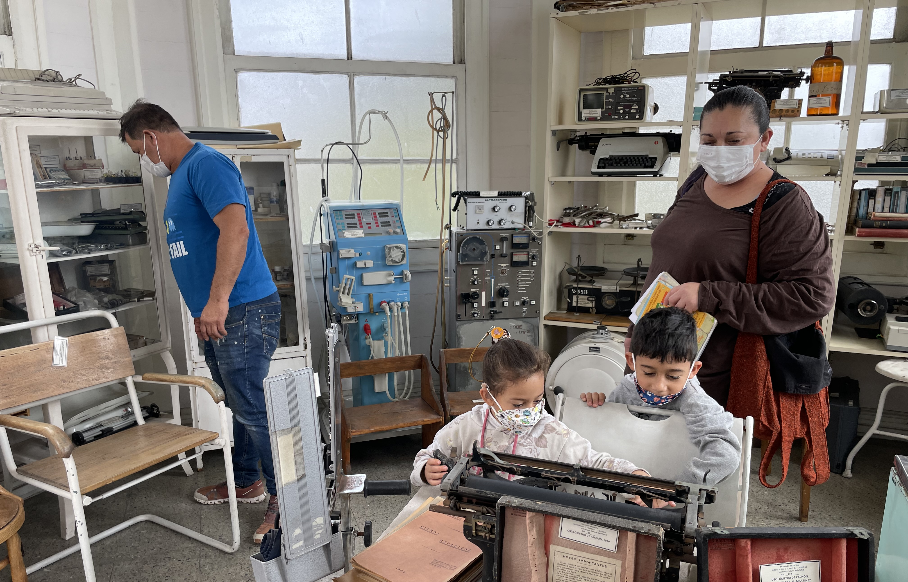
El Hospital
y su entorno

Slide 29
Usuarios y comunidad – OIRS 2024
4.810
Solicitudes ciudadanas:

Slide 30
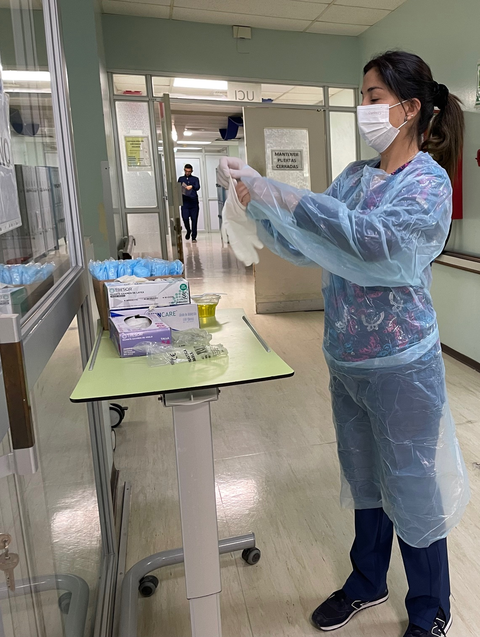
Usuarios y comunidad – OIRS 2024
Encuesta satisfacción usuaria
Urgencias:
5,55
Hospitalización:
5,93
Consulta especialidad:
5,66
Promedio:
5,71

Slide 31
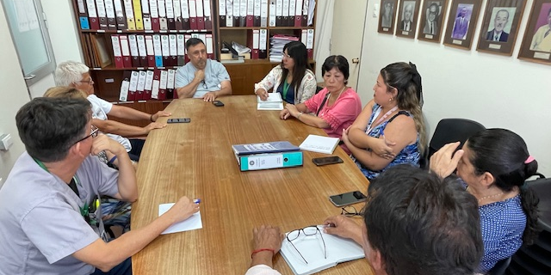
Usuarios y comunidad – Gestión al Usuario
Consejo Consultivo: El director del Hospital de Iquique sostuvo permanentemente reuniones y actividades con el Consejo Consultivo, con el objetivo de informar sobre el funcionamiento del recinto.

Slide 32

CUENTA
PÚBLICA
Gestión 2024
Muchas Gracias

